Slide 1


日

Slide 2
月

Slide 3

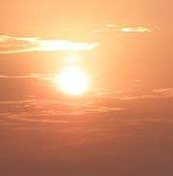
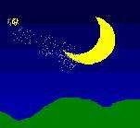
月
日

Slide 4
mínɡ
明
月
日
4.

Slide 5


rì yuè míng yú yáng xiān
日 月 明， 鱼 羊 鲜，
xiǎo tǔ chén xiǎo dà jiān
小 土 尘， 小 大 尖。
听
一
听
yī huǒ miè tián lì nán
一 火 灭， 田 力 男，
rén mù xiū shǒu mù kàn
人 木 休， 手 目 看。
èr mù lín sān mù sēn
二 木 林， 三 木 森，
èr rén cóng sān rén zhòng
二 人 从， 三 人 众。

Slide 6


mínɡ
xiān
日月明，鱼羊鲜，
chén
jiān
小土尘，小大尖。

Slide 7
miè
nán
一火灭，田力男，
xiū
kàn
人木休，手目看。

Slide 8
lín
sēn
二木林，三木森，
zhònɡ
cónɡ
二人从，三人众。

Slide 9

cóng
从
人
人

Slide 10
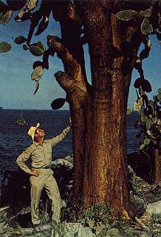

Slide 11


Slide 12
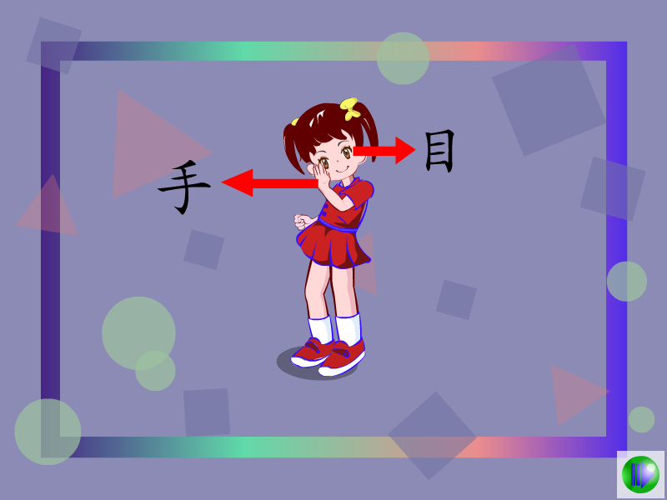

Slide 13
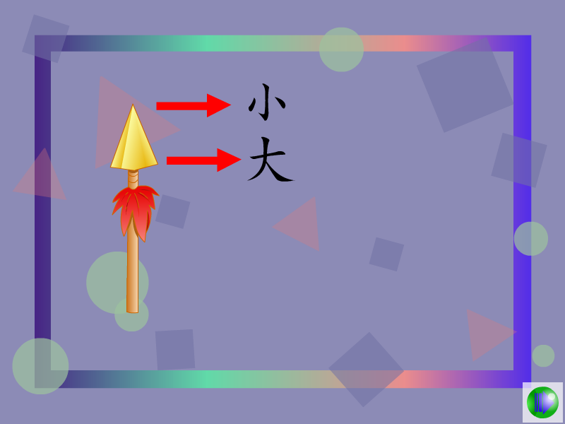

Slide 14
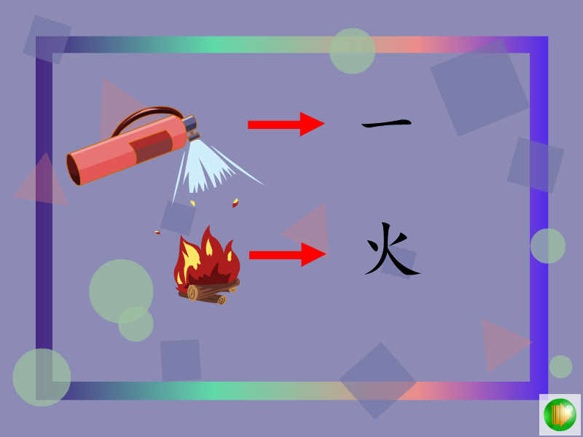

Slide 15
xiān
鲜
鱼
羊

Slide 16
chén
小
尘
土

Slide 17
kàn
手
看
目

Slide 18
男
众
灭
尘
从
休
森
明
鲜
林
水
羊
力
尖
看
手

Slide 19
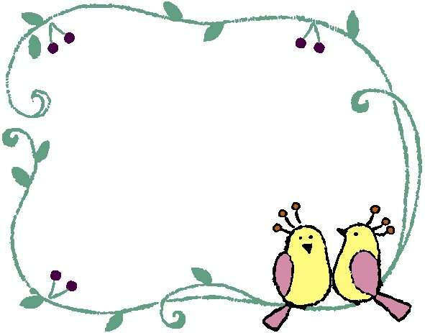
笔尖
鲜花
尘土
森林
明天
灭火
手心
竹林

